Slide 1
1.SCM
FIS / IS1

Slide 2
SCM Definición
Software Configuration Management
Es el proceso de aplicar procedimientos técnicos y administrativos a lo largo del ciclo de vida, para: identificar, definir las piezas de software; controlar modificaciones y versiones de estas piezas; registrar y reportar el estado de cada pieza y la solicitudes de modificaciones; asegurar la completitud, consistencia y correctitud de las piezas de software; y controlar el almacenamiento, manipulación y entrega de los productos de software

Slide 3
SCM ¿Qué problemas resuelve?
¿Qué elementos cambiaron? ¿Por qué?
¿Cuándo y quién realizó cierto cambio?
¿Dónde está los casos de prueba?
¿Dónde guardo la documentación?
¿Qué archivos se necesitan para construir un entregable?
¿Qué versión tiene instalado cierto cliente?
¿Cómo vuelvo a la versión anterior?
¿Puedo hacer un experimento separado antes de hacer un cambio?

Slide 4
SCM Base del trabajo en equipo
Cambio continuo: si un proyecto está ‘vivo’ hay cambios todos los días
Actualizaciones simultáneas: varios desarrolladores trabajando sobre lo mismo
Dependencias: el software se caracteriza por una fuerte dependencia entre componentes
Múltiples versiones: variantes de un mismo producto de software

Slide 5
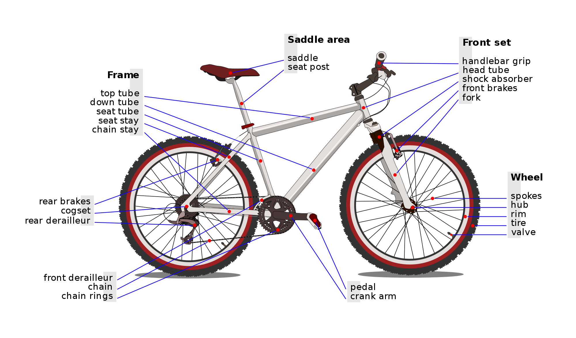
ECS Definición
Elementos de la Configuración de Software
Todos los elementos que integran un proyecto y que es necesario identificar, organizar, resguardar
Código fuente
Ejecutables y librerías
Documentos
Bases de datos
Recursos

Slide 6
ECS Algunos ejemplos
Código fuente en distintos lenguajes
Binarios: ejecutables y librerías
Archivos de configuración
Modelos del software (ej: UML)
Requerimientos (ej: User Stories)
Casos de prueba y reportes de defectos
Comunicación con el cliente e interna del equipo
Bases de datos y esquemas

Slide 7
Repositorio
Es una estructura de directorios en disco, donde se almacenan los elementos de software producidos a lo largo de todo el proyecto
Área de desarrollo o trabajo
Área de control de calidad
Área protegida

Slide 8
Repositorio - Operaciones de acceso
Área de trabajo
Área de control de calidad
Área protegida
Check-in
Archivo
Archivo
Version: n
Check-out

Slide 9

Git
Sistema de control de versiones distribuido
Opensource, creado por Linus Torvalds
Rápido y simple
Soporta desarrollo no lineal (varios líneas de cambio en paralelo)
Permite manejar proyectos muy grandes y distribuidos

Slide 10
Git Descentralizado
Múltiples repositorios distribuidos
Repositorio local para cada desarrollador
Cada repositorio permite realizar todas las operaciones de versionado
Habilita al trabajo offline
Modelo ‘commit-before-merge’

Slide 11

GitHub
Servicio en la nube basado en Git para proyectos de software
Usado por empresas y proyectos Opensource
Comunidad de más de 40 millones de desarrolladores
Además de VCS agrega servicios para todo el ciclo de vida de software
Project / Team management
Issue tracking
Code review
CI / CD

